Slide 1
Производящие функции числа основных комбинаторных объектов

Slide 2




Производящая функция числа сочетаний

Slide 3




Производящая функция числа сочетаний

Slide 4
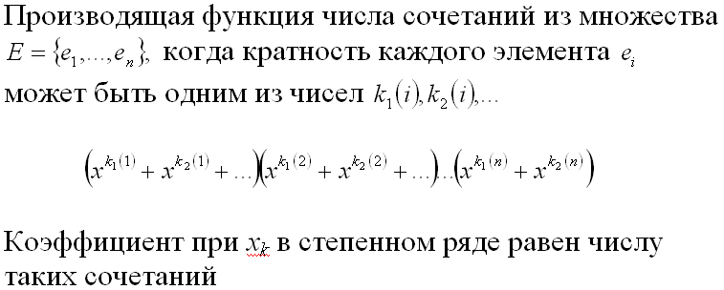
Производящая функция числа сочетаний

Slide 5


Производящая функция числа сочетаний. Пример 1

Slide 6


Производящая функция числа сочетаний. Пример 2

Slide 7
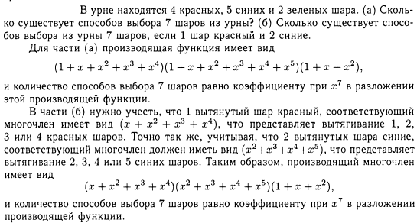
Производящая функция числа сочетаний. Пример 3

Slide 8


Производящая функция числа выборок. Размещения

Slide 9


Производящая функция числа выборок. Общий случай

Slide 10



Производящая функция числа выборок. Пример

Slide 11
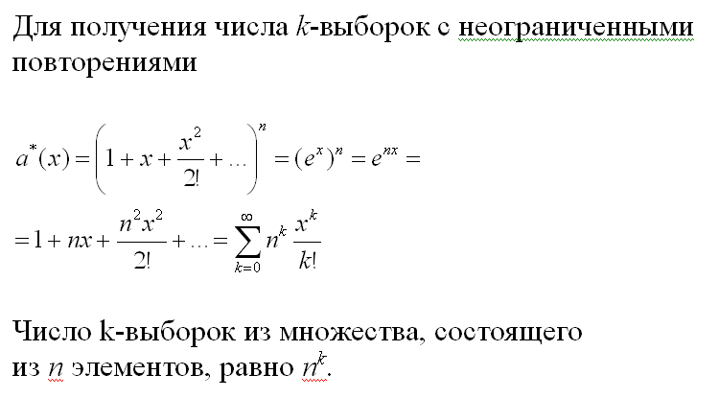
Производящая функция числа выборок

Slide 12
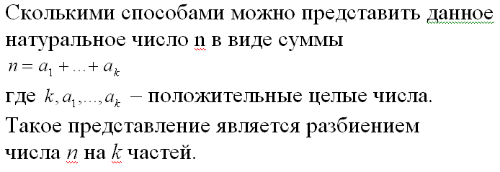
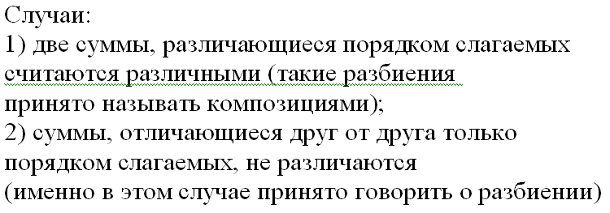
Разбиения

Slide 13


Разбиения. Производящие функции числа разбиений

Slide 14
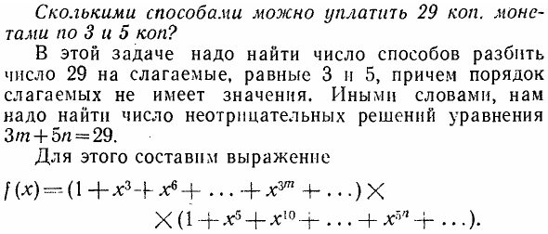
Разбиения. Производящие функции числа разбиений

Slide 15
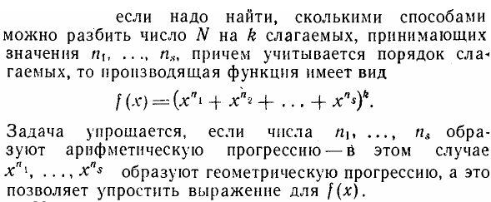
Разбиения. Производящие функции числа разбиений с

Slide 16
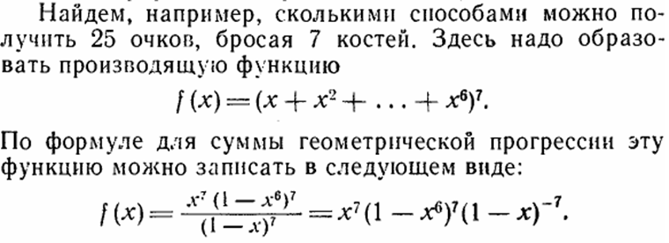
Разбиения. Производящие функции числа разбиений с

Slide 17




Пример. 1 способ

Slide 18



Пример. 1 способ

Slide 19
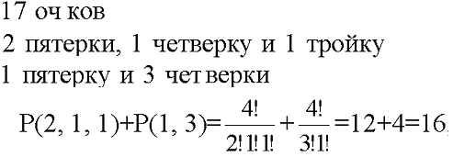
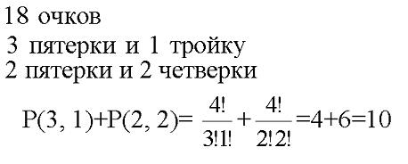
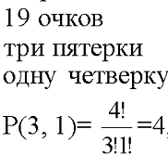

Пример. 2 способ

Slide 20



Пример. 3 способ

Slide 21



Пример. 3 способ

Slide 22
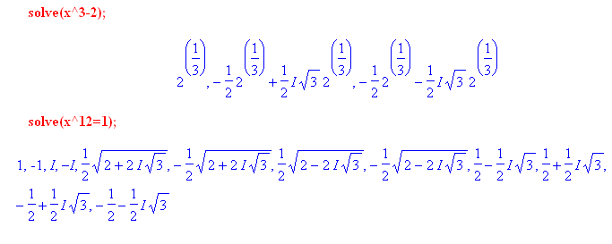


Slide 23
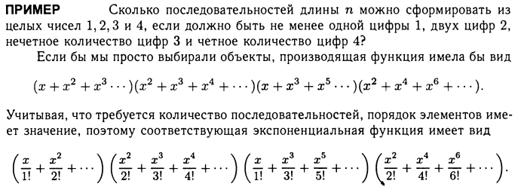

Slide 24
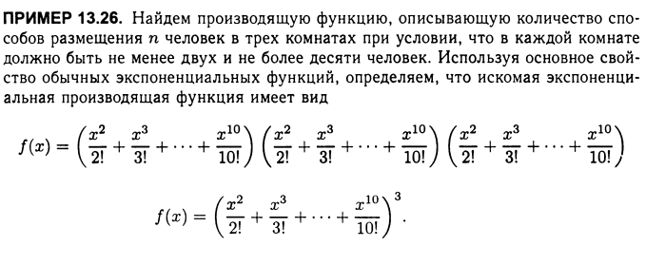

Slide 25



Slide 26


Slide 27
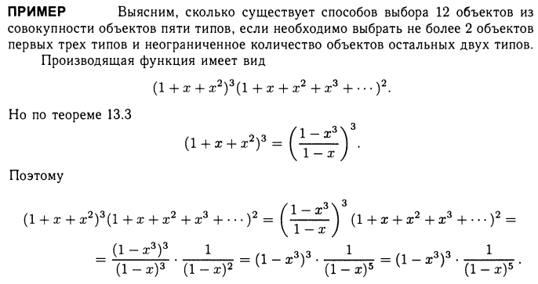

Slide 28



Slide 29
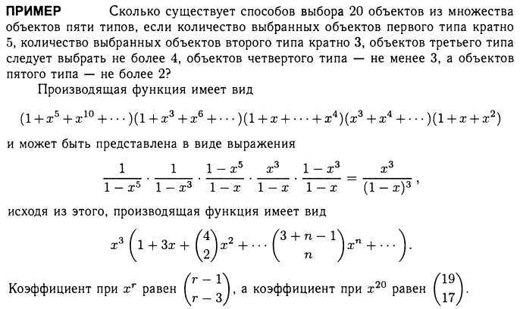

Slide 30
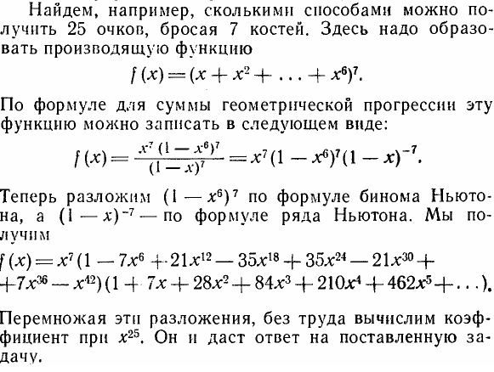
Разбиения. Производящие функции числа разбиений с

Slide 31
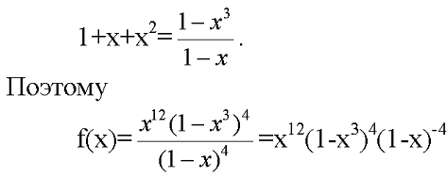

Пример. 3 способ

Slide 32


Пример. 3 способ

Slide 33
Разбиения. Производящие функции числа разбиений

Slide 34
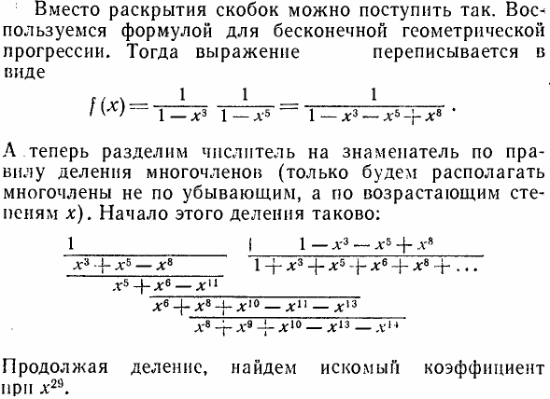
Разбиения. Производящие функции числа разбиений с

